Slide 1
DÁP CA
SAU CHÚA NHẬT II PHỤC SINH

Slide 4
Lạy Chúa Thánh Thần là Ánh sáng Chân lý vẹn toàn, Chúa ban những ân huệ thích hợp cho từng thời đại, và dùng nhiều cách thế kỳ diệu để hướng dẫn Hội Thánh,

Slide 5
này chúng con đang chung lời cầu nguyện cho các Giám mục, và những người tham dự Thượng Hội đồng Giám mục thế giới.

Slide 6
Xin Chúa làm nên cuộc Hiện Xuống mới trong đời sống Hội Thánh, xin tuôn tràn trên các Mục tử ơn khôn ngoan và thông hiểu, gìn giữ các ngài luôn hiệp thông với nhau trong Chúa,

Slide 7
để các ngài cùng nhau tìm hiểu những điều đẹp ý Chúa, và hướng dẫn đoàn Dân Chúa thực thi những điều Chúa truyền dạy.

Slide 8
Các giáo phận Việt Nam chúng con, luôn muốn cùng chung nhịp bước với Hội Thánh hoàn vũ, xin cho chúng con biết đồng cảm với nỗi thao thức của các Mục tử trên toàn thế giới, ngày càng ý thức hơn về tình hiệp thông,

Slide 9
thái độ tham gia và lòng nhiệt thành trong sứ vụ của Hội Thánh, Nhờ lời chuyển cầu của Đức Trinh Nữ Maria, Nữ Vương các Tông đồ và là Mẹ của Hội Thánh,

Slide 10
Chúng con dâng lời khẩn cầu lên Chúa, là đấng hoạt động mọi nơi mọi thời, trong sự hiệp thông với Chúa Cha và Chúa Con, luôn mãi mãi đến muôn đời. Amen.

Slide 12
THỨ HAI
SAU CHÚA NHẬT II PHỤC SINH

Slide 13
CẦU NGUYỆN XONG, AI NẤY ĐẦU ĐƯỢC TRÀN ĐẦY THÁNH THẦN
VÀ BẮT ĐẦU MẠNH DAN NÓI LỜI THIÊN CHÚA
Bài trích sách Công vụ Tông Đồ

Slide 14
Đáp ca:
Lạy Chúa, hạnh phúc thay những ai ẩn náu bên Ngài.

Slide 15
Alleluia-Alleluia:
Anh em đã được trỗi dậy cùng với Đức Ki-tô, nên hãy tìm kiếm những gì thuộc thượng giới, noi Đức Ki-tô đang ngự bên hữu Thiên Chúa.
Alleluia:

Slide 16
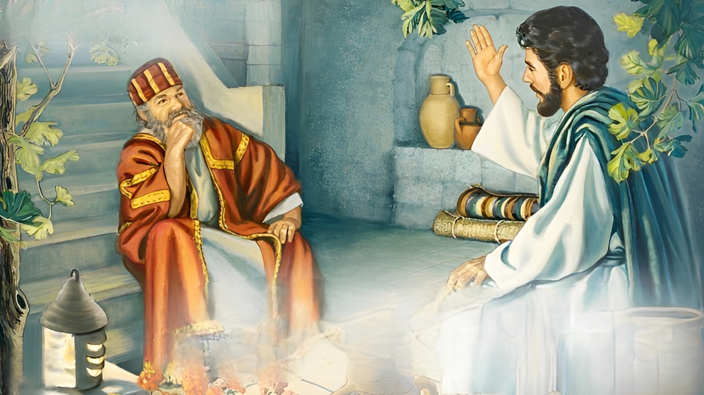
THỨ HAI, TUẦN II PHỤC SINH
KHÔNG AI CÓ THỂ VÀO NƯỚC THIÊN CHÚA,
NẾU KHÔNG SINH RA BỞI NƯỚC VÀ THÁNH THẦN
Ga 3,1-18

Slide 19
THỨ BA
SAU CHÚA NHẬT II PHỤC SINH

Slide 20
CÁC TÍN HỮU CHỈ CÓ MỘT LÒNG MỘT Ý
Bài trích sách Công vụ Tông Đồ

Slide 21
Đáp ca:
Chúa là Vua hiển trị, Chúa mặc oai phong tựa cẩm bào.

Slide 22
Alleluia-Alleluia:
Con Người sẽ phải được giương cao, để ai tin vao Người thì được sống muôn đời.
Alleluia:

Slide 23
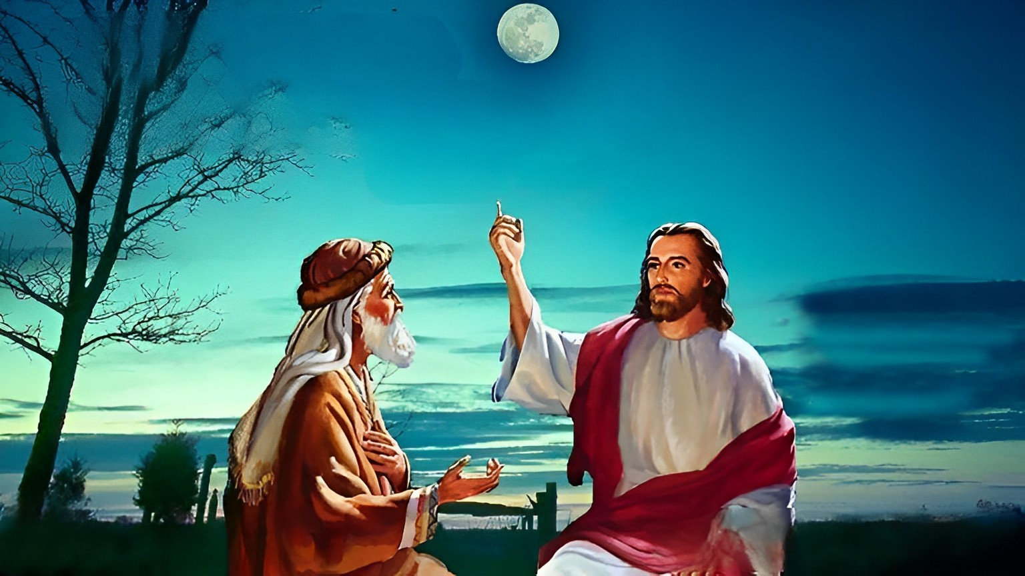
THỨ BA, TUẦN II PHỤC SINH
KHÔNG AI ĐÃ LÊN TRỜI, NGOẠI TRỪ CON NGƯỜI, ĐẤNG TỪ TRỜI XUỐNG. Ga 3,7b-15

Slide 26
THỨ TƯ
SAU CHÚA NHẬT II PHỤC SINH

Slide 27
NHỮNG NGƯỜI CÁC ÔNG ĐÃ TỐNG NGỤC,
KÌA HỌ ĐANG ĐỨNG TRONG ĐẾN THỜ
MÀ GIẢNG DẠY CHO DÂN
Bài trích sách Công vụ Tông Đồ

Slide 28
Đáp ca:
Kẻ nghèo hèn kêu xin, và Chúa đã nhận lời.

Slide 29
Alleluia-Alleluia:
Thiên Chúa yêu thế gian đến nỗi ban Con Một, để ai tin vào con của Người thì được sống muôn đời.
Alleluia:

Slide 30
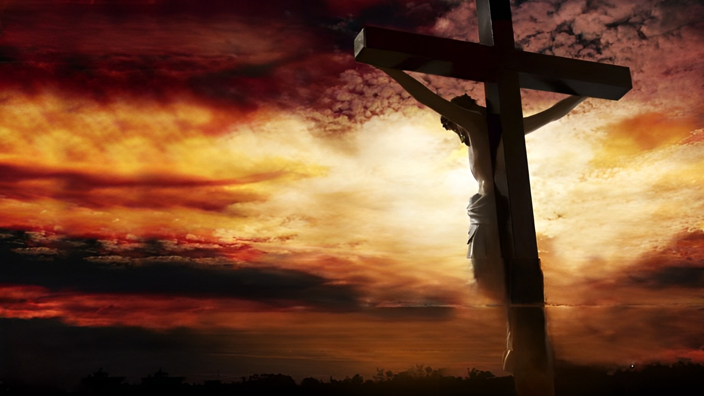
THỨ TƯ, TUẦN II PHỤC SINH
THIÊN CHÚA SAI CON CỦA NGƯỜI ĐẾN THẾ GIAN,
ĐỂ THẾ GIAN NHỜ CON CỦA NGƯỜI MÀ ĐƯỢC CỨU ĐỘ
Ga 3,16-21

Slide 33
THỨ NĂM
SAU CHÚA NHẬT II PHỤC SINH

Slide 34
VỀ NHỮNG SỰ KIỆN ĐÓ, CHÚNG TÔI XIN LÀM CHỨNG CÙNG VỚI THÁNH THẦN.
Bài trích sách Công vụ Tông Đồ

Slide 35
Đáp ca:
Kẻ nghèo hèn kêu xin, và Chúa đã nhận lời.

Slide 36
Alleluia-Alleluia:
Chúa nói: “ Này anh Tô-ma, vì đã thấy Thầy nên anh mới tin. Phúc thay những người không thấy mà tin.”
Alleluia:

Slide 37
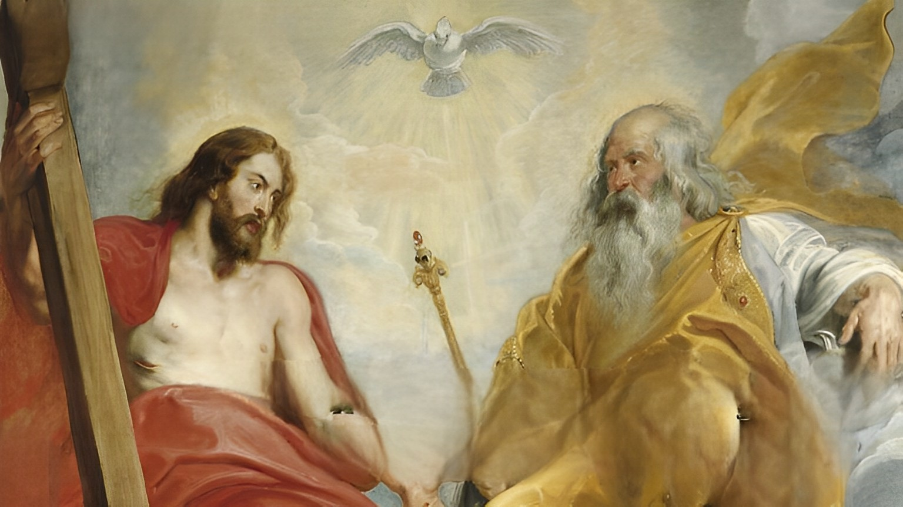
THỨ NĂM, TUẦN II PHỤC SINH
CHÚA CHA YÊU THƯƠNG NGƯỜI CON
VÀ ĐÃ GIAO MỌI SỰ TRONG TAY NGƯỜI

Slide 40
THỨ SÁU
SAU CHÚA NHẬT II PHỤC SINH

Slide 41
CÁC TÔNG ĐỒ RA KHỎI THƯỢNG HỘI ĐỒNG, LÒNG HÂN HOAN BỞI ĐƯỢC COI LÀ XỨNG ĐÁNG CHỊU KHỔ NHỤC VÌ DANH ĐỨC GIÊ-SU.
Bài trích sách Công vụ Tông Đồ

Slide 42
Đáp ca:
Một điều tôi kiếm tôi xin, là luôn được ở trong đền Chúa.

Slide 43
Alleluia-Alleluia:
Người ta sống không chỉ nhờ cơm bánh, nhưng còn phải nhờ mọi lời miệng Thiên Chúa phán ra.
Alleluia:

Slide 47
THỨ BẢY
SAU CHÚA NHẬT II PHỤC SINH

Slide 48
HỌ CHỌN BẢY NGƯỜI ĐẦY THÁNH THẦN
Bài trích sách Công vụ Tông Đồ

Slide 49
Đáp ca:
Xin đổ tình thương xuống trên chúng con, lạy Chúa, như chúng con hằng trông cậy nơi Ngài.

Slide 50
Alleluia-Alleluia:
Đức Ki-tô đã phục sinh, chính Người đã tạo thành vạn vật và xót thương cứu độ loài người.
Alleluia:

